Slide 1
Областное государственное бюджетное общеобразовательное учреждение «Алексеевская средняя общеобразовательная школа» Белгородской области
Обеспечение условий реализации ФООП в общеобразовательной организации
Зайцева Наталья Анатольевна, заместитель директора
Ким Юлия Анатольевна, заместитель директора

Slide 2
Федеральные государственные образовательные стандарты
1-4 классы Приказ Минпросвещения Российской Федерации от 31.05.2021 г. №286 «Об утверждении федерального государственного образовательного стандарта начального общего образования» в ред. от 08.11.2022 г.
5-9 классы Приказ Минпросвещения Российской Федерации от 31.05.2021 г. №287 «Об утверждении федерального государственного образовательного стандарта основного общего образования» в ред. от 08.11.2022 г.
10-11 классы Приказ Министерства просвещения Российской Федерации от 12 августа 2022 г. № 732 «О внесении изменений в федеральный государственный образовательный стандарт среднего общего образования, утвержденный приказом Министерства образования и науки Российской Федерации от 17 мая 2012 г. № 413»

Slide 3
В целях обеспечения единства образовательного пространства Российской Федерации утверждены федеральные образовательные программы начального общего, основного общего и среднего общего образования (ФОП НОО, ФОП ООО, ФОП СОО).
Опубликован закон, который меняет концепцию разработки программ общего образования и издания учебников и пособий.
Федеральным законом от 24.09.2022 г. №371-ФЗ «О внесении изменений в Федеральный закон «Об образовании в Российской Федерации» и ст. 1 Федерального закона «Об обязательных требованиях в Российской Федерации» (далее – Федеральный закон №371-ФЗ) введено понятие «федеральная основная общеобразовательная программа». Этим же документом введены единые для Российской Федерации федеральные основные общеобразовательные программы (далее – ФООП), которые разрабатываются и утверждаются Минпросвещения России. При этом согласно статьям 1, 2 Федерального закона №371-ФЗ термин «примерные программы» на уровне начального общего, основного общего и среднего общего образования исключен из Федерального закона №273-ФЗ.

Slide 4
Федеральный закон от 24.09.2022 № 371-ФЗ

Slide 5
Приказ Минпросвещения России от 18.05.2023 N 372 «Об утверждении федеральной образовательной программы начального общего образования» Приказ Минпросвещения России от 18.05.2023 N 370 «Об утверждении федеральной образовательной программы основного общего образования» Приказ Минпросвещения России от 18.05.2023 N 371 «Об утверждении федеральной образовательной программы среднего общего образования»
Федеральные основные образовательные программы

Slide 7
Перейти на ФООП необходимо с 01.09.2023 г. (Федеральный закон от 24.09.2022 г. №371-ФЗ). До этого предстоит привести в соответствие с ФООП все образовательные программы; включить в ООП всех уровней образования обязательную учебно-методическую документацию:
федеральные учебные планы;
федеральный план внеурочной деятельности;
федеральный календарный учебный график;
федеральный календарный план воспитательной работы;
федеральную рабочую программу воспитания;
федеральные рабочие программы учебных предметов.
В соответствии с п. 131.20 ФОП СОО образовательная организация до 1 сентября 2025 г. может реализовывать учебный план соответствующего профиля обучения для обучающихся, принятых на обучение на уровень среднего общего образования в соответствии с ФГОС СОО. Следовательно, в 2023-2024 учебном году только 11 классы могут доучиваться по старому учебному плану

Slide 8
Какие локальные акты надо обновить?
Положение о рабочей программе
Положение о текущем контроле и промежуточной аттестации
Порядок обучения по ИУП
Положение о языке образования
Положение о внеурочной деятельности
Положение о проектной и учебно-исследовательской деятельности
Положение о системе оценивания

Slide 9
Федеральный учебный план
Федеральный учебный план фиксирует максимальный объем учебной нагрузки обучающихся; определяет (регламентирует) перечень учебных предметов, курсов и время, отводимое на их освоение и организацию; распределяет учебные предметы, курсы, модули по классам и учебным годам.

Slide 10
Федеральный учебный план
Федеральный закон от 29.12.2012 N 273-ФЗ
"Об образовании в Российской Федерации"
Статья 12
6.2. Организация, осуществляющая образовательную деятельность по имеющим государственную аккредитацию образовательным программам основного общего, среднего общего образования, при разработке соответствующей общеобразовательной программы вправе предусмотреть перераспределение предусмотренного в федеральном учебном плане времени на изучение учебных предметов, по которым не проводится государственная итоговая аттестация, в пользу изучения иных учебных предметов, в том числе на организацию углубленного изучения отдельных учебных предметов и профильное обучение.

Slide 11
Федеральный учебный план
Обязательная часть Часть, формируемая участниками
образовательных отношений
НОО – 80%
ООО – 70%
СОО – 60%
НОО – 20%
ООО – 30%
СОО – 40%
Учебные предметы из обязательных предметных областей
Учебные курсы, обеспечивающие образовательные потребности обучающихся
Внеурочная деятельность
План внеурочной деятельности
Учебный план

Slide 12
Федеральный учебный план
Конструктор (https://plan.edsoo.ru)

Slide 13
Федеральный календарный учебный график
Федеральный закон от 29.12.2012 N 273-ФЗ
"Об образовании в Российской Федерации"
Статья 28 п.7. Образовательная организация несет ответственность в установленном законодательством Российской Федерации порядке …… за реализацию не в полном объеме образовательных программ в соответствии с учебным планом.

Slide 14
Федеральный календарный учебный график
Начало учебного года: 1 сентября
Окончание учебного года: 26 мая, для обучающихся 9-х и 11-х классов окончание учебного года определяется ежегодно в соответствии с расписанием государственной итоговой аттестации.
Продолжительность учебного года: 34 учебные недели для 2-11 классов, 33 учебные недели для 1 классов
Учебные четверти:
Каникулы

Slide 15
Федеральные рабочие программы учебных предметов
Федеральный закон от 29.12.2012 N 273-ФЗ (ред. от 04.08.2023) "Об образовании в Российской Федерации"
Статья 12
6.3. При разработке основной общеобразовательной программы организации, осуществляющие образовательную деятельность по имеющим государственную аккредитацию образовательным программам начального общего, основного общего, среднего общего образования, предусматривают непосредственное применение при реализации обязательной части образовательной программы начального общего образования федеральных рабочих программ по учебным предметам "Русский язык", "Литературное чтение" и "Окружающий мир", а при реализации обязательной части образовательных программ основного общего и среднего общего образования федеральных рабочих программ по учебным предметам "Русский язык", "Литература", "История", "Обществознание", "География" и "Основы безопасности жизнедеятельности".

Slide 16
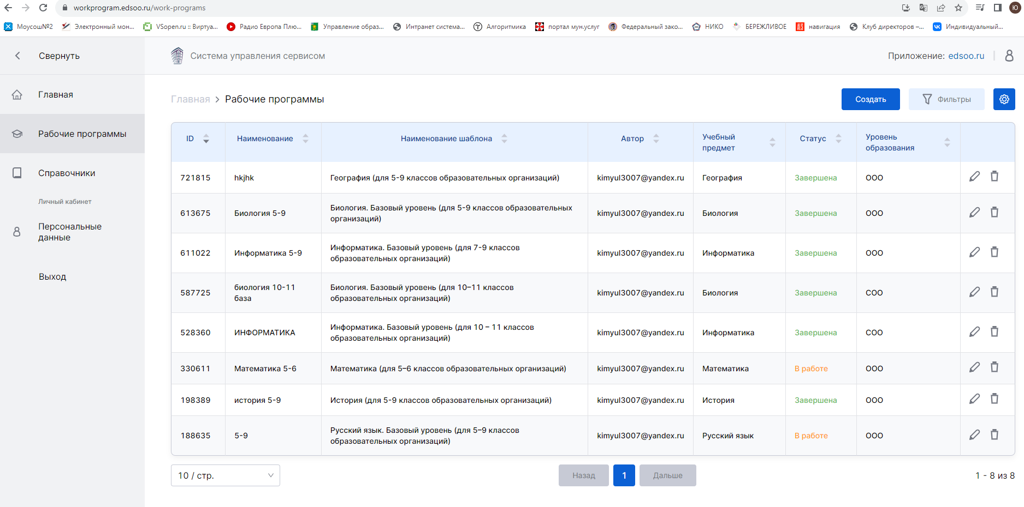
Конструктор рабочих программ
https://workprogram.edsoo.ru

Slide 17
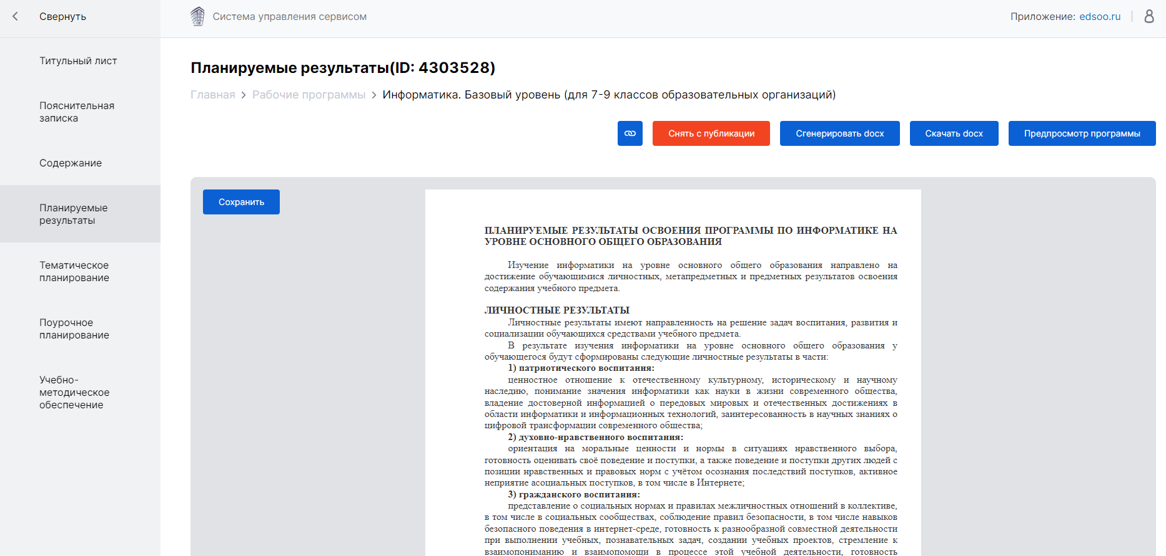
Конструктор рабочих программ
https://workprogram.edsoo.ru

Slide 19
При реализации основной образовательной программы основного общего образования учтены требования:
- Постановления Главного государственного санитарного врача Российской Федерации от 28.09.2020г. № 28 «Об утверждении санитарных правил СП 2.4. 3648-20 "Санитарно-эпидемиологические требования к организациям воспитания и обучения, отдыха и оздоровления детей и молодежи»;
- Постановления Главного государственного санитарного врача Российской Федерации от 28.01.2021 № 2 «Об утверждении санитарных правил и норм СанПиН 1.2.3685-21 "Гигиенические нормативы и требования к обеспечению безопасности и (или) безвредности для человека факторов среды обитания».

Slide 20
Федеральный перечень учебников
Приказ Министерства просвещения Российской Федерации от 21.09.2022 №858 «Об утверждении федерального перечня учебников, допущенных к использованию при реализации имеющих государственную аккредитацию образовательных программ начального общего, основного общего, среднего общего образования организациями, осуществляющими образовательную деятельность, и установления предельного срока использования исключенных учебников»
Приказ Министерства просвещения Российской Федерации от 21.07.2023 №556 «О внесении изменений в приложения №1 и №2 к приказу Министерства просвещения Российской Федерации от 21.09.2022 №858»

Slide 21
Перечень средств обучения и воспитания
Приказ Министерства просвещения Российской Федерации от 06.09.2022 №804 «Об утверждении перечня средств обучения и воспитания, соответствующих современным условиям обучения, необходимых при оснащении общеобразовательных организаций в целях реализации мероприятий государственной программы Российской Федерации «Развитие образования»…»

